Slide 1
John Tukey, in talking about data analysis, has made the useful distinction between exploratory and confirmatory study. In confirmatory work, we know, a priori, or we think we know, a great deal about what will go on and we are prepared to state rather sharp hypotheses about how the data will act. And our purpose is to adjudicate, in depth, these rather specific ideas. In exploratory work, on the other hand, we know very little ahead of time; the best we can do is take observations on a whole pot-full of random variables which we suspect may be relevant, and then see what happens. We're engaged, as it were, in a fishing expedition.
Kaiser, H.F. (1970). A second generation little jiffy. Psychometrika 35, 401–415. https://doi.org/10.1007/BF02291817

Slide 2

Faktorová analýza
PSYb2590: Základy psychometriky | Přednáška 5
19. 3. 2024 | Petr Palíšek, Petra Hubatková & Hynek Cígler (& Adam Ťápal)

Slide 3
Obsah
CFA
  Restrikce a identifikace
  Shoda modelu s daty (globální, lokální, vizualizace, stupně volnosti)
  Modifikační indexy (a tunění modelu)
  Reportování
EFA
  Specifikace
  Rotace
  Metody odhadu počtu faktorů
  Tipy
Ostatní

Slide 4
CFA
“konfirmační” faktorová analýza – ale lépe “restricted”
Předem se specifikuje očekávaná latentní struktura
Specifikace modelu: fixování, omezování, nebo uvolňování prvků v maticích (lambda, phi, d psi)
Např.:
  faktorový náboj prvního faktoru na první položku je 0,3 (lambda11 = 0,3)
  Korelace prvního a druhého faktoru je nulová (phi12 = 0 = phi21)
  Residální kovariance mezi první a druhou MV je volně odhadovaná (Dpsi12 = Dpsi21 = ?)

Slide 5
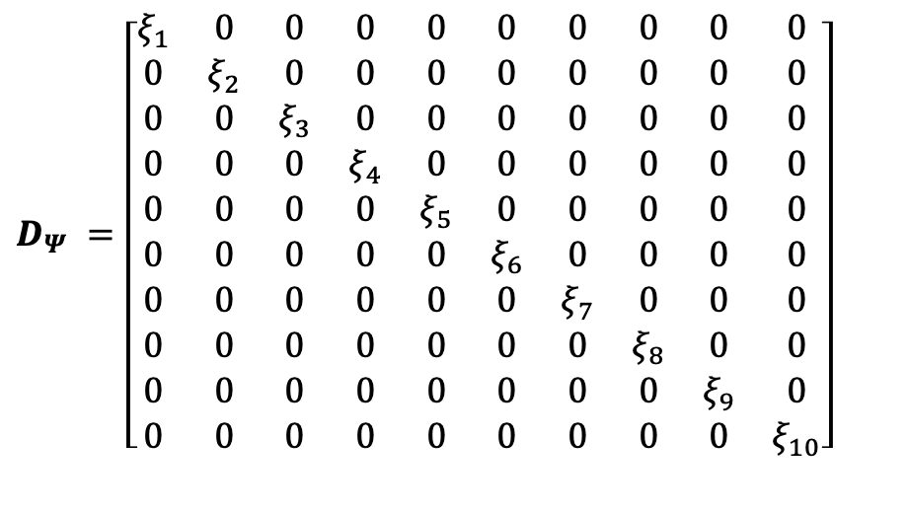
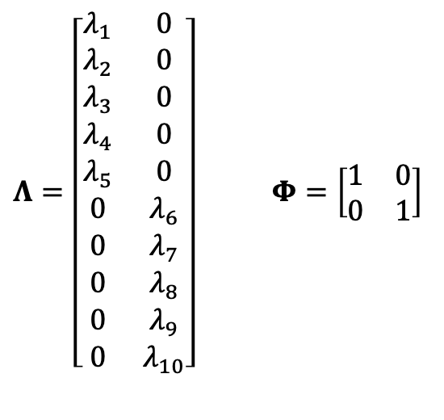
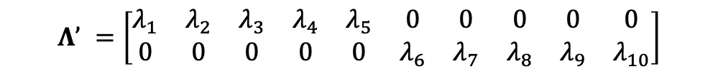
Restrikce v CFA
$Λ=\left[\begin{matrix}λ_{1} & 0 \\ λ_{2} & 0 \\ λ_{3} & 0 \\ λ_{4} & 0 \\ λ_{5} & 0 \\ 0 & λ_{6} \\ 0 & λ_{7} \\ 0 & λ_{8} \\ 0 & λ_{9} \\ 0 & λ_{10}\end{matrix}\right]$ $Φ=\left[\begin{matrix}1 & 0 \\ 0 & 1\end{matrix}\right]$
$D_{Ψ} =\left[\begin{matrix}ξ_{1} & 0 & 0 & 0 & 0 & 0 & 0 & 0 & 0 & 0 \\ 0 & ξ_{2} & 0 & 0 & 0 & 0 & 0 & 0 & 0 & 0 \\ 0 & 0 & ξ_{3} & 0 & 0 & 0 & 0 & 0 & 0 & 0 \\ 0 & 0 & 0 & ξ_{4} & 0 & 0 & 0 & 0 & 0 & 0 \\ 0 & 0 & 0 & 0 & ξ_{5} & 0 & 0 & 0 & 0 & 0 \\ 0 & 0 & 0 & 0 & 0 & ξ_{6} & 0 & 0 & 0 & 0 \\ 0 & 0 & 0 & 0 & 0 & 0 & ξ_{7} & 0 & 0 & 0 \\ 0 & 0 & 0 & 0 & 0 & 0 & 0 & ξ_{8} & 0 & 0 \\ 0 & 0 & 0 & 0 & 0 & 0 & 0 & 0 & ξ_{9} & 0 \\ 0 & 0 & 0 & 0 & 0 & 0 & 0 & 0 & 0 & ξ_{10}\end{matrix}\right]$
$$Λ’ =\left[\begin{matrix}λ_{1} & λ_{2} & λ_{3} & λ_{4} & λ_{5} & 0 & 0 & 0 & 0 & 0 \\ 0 & 0 & 0 & 0 & 0 & λ_{6} & λ_{7} & λ_{8} & λ_{9} & λ_{10}\end{matrix}\right]$$

Slide 6
Identifikace
Specifikace modelu v CFA musí vést k právě jednomu možnému řešení, tj. tzv. identifikaci modelu
Neidentifikovaný model neumožňuje najít právě jedno řešení
Analogie situace se soustavou rovnic s více neznámými než rovnicemi
Příklady příčin neidentifikace:
- chybí škála pro latentní proměnné
- 0 stupňů volnosti
- méně než 3 MVs na LV

Slide 7
Identifikace
Specifikace modelu v CFA musí vést k právě jednomu možnému řešení, tj. tzv. identifikaci modelu
Neidentifikovaný model neumožňuje najít právě jedno řešení
Analogie situace se soustavou rovnic s více neznámými než rovnicemi
Příklady příčin neidentifikace:
- chybí škála pro latentní proměnné
- 0 stupňů volnosti
- méně než 3 MVs na LV

Slide 8
Identifikace
U jednoduchých modelů (např. >10 položek, <3 faktorů, bez residuálních kovariancí, bez crossloadingů) není s identifikací problém, škálování zajistí JASP
Uživatel specifikováním modelu implicitně stanovuje spoustu restrikcí, protože přiřazením položky k faktoru zároveň říká, že jsou faktorové náboje ostatních LVs nulové

Slide 9
Shoda modelu s daty
Jedním z cílů FA je zjistit, jestli specifikace modelu odpovídá pozorováním
Proto je potřeba umět posoudit, jak dobře model sedí na data
Pokud sedí dobře, je tzv. dobře specifikovaný (well-specified) a získáváme podporu pro to, že specifikace modelu odpovídá data-generujícímu procesu implikovanému teorií
ALE! Jen na základě posouzení shody modelu z daty nejde dovodit, jak vypadá data-generující process, protože vždy existuje spousta ekvivalentních modelů, které na data sedí stejně dobře, ačkoliv mají jinou specifikaci
Uvažování proto musí být taženo teorií, ne statistikou (Borsboom: “statistics is a science of nothing”)
https://quantitudepod.org/s2e24-the-equivalent-models-problem/

Slide 10
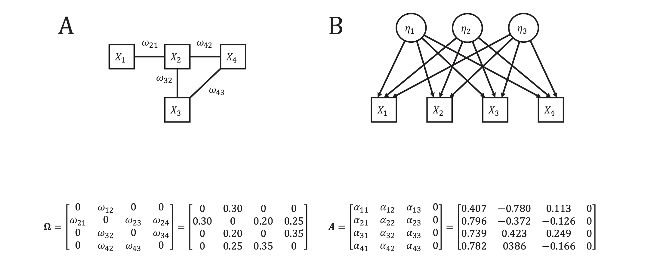
Riet van Bork, Mijke Rhemtulla, Lourens J. Waldorp, Joost Kruis, Shirin Rezvanifar & Denny Borsboom (2021) Latent Variable Models and Networks: Statistical Equivalence and Testability, Multivariate Behavioral Research, 56:2, 175-198, DOI: 10.1080/00273171.2019.1672515

Slide 11
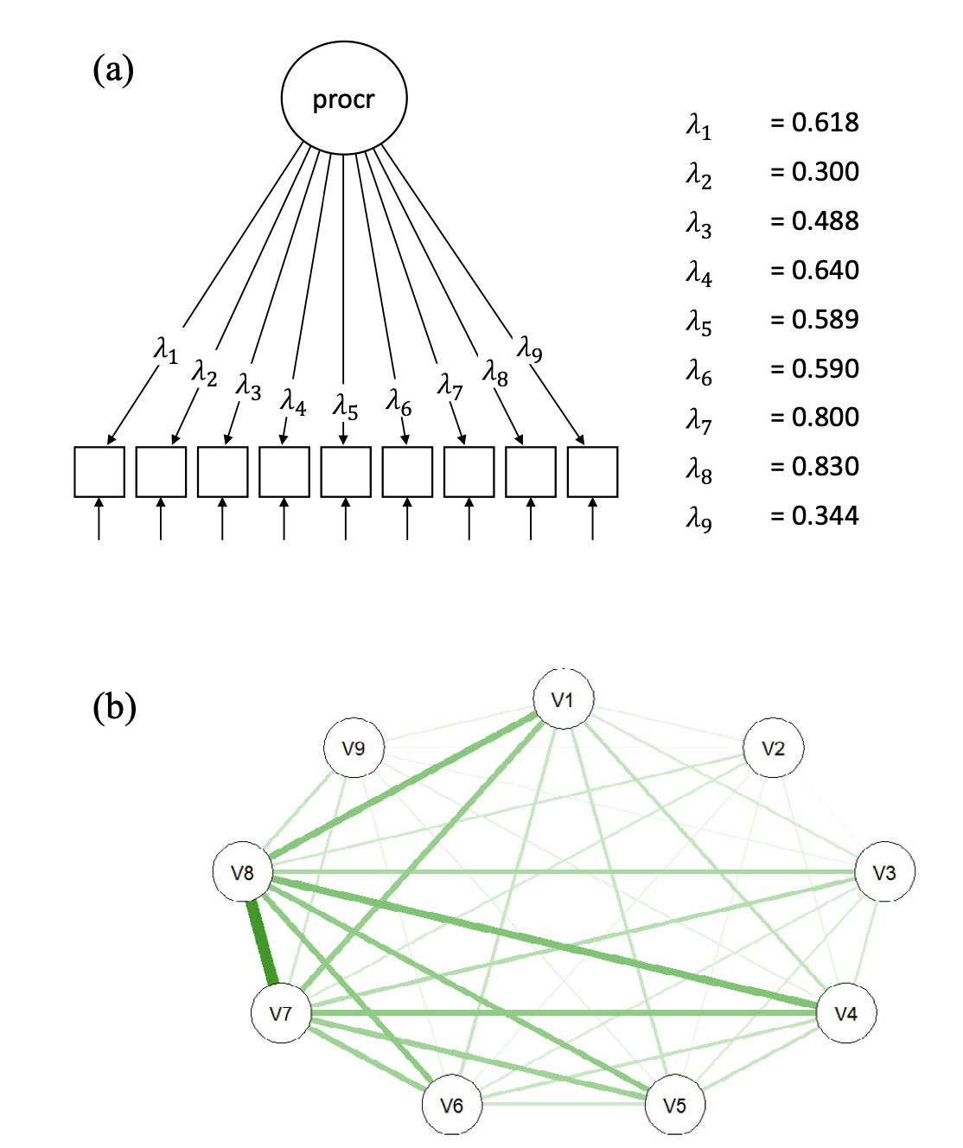

Slide 12
Shoda modelu s daty
Stupně volnosti
Model je (obvykle) zjednodušením reality, jinak by nemělo smysl jej tvořit
Např. máme-li 8 MVs a jednoduchý dvoufaktorový model, tak namísto celkem k(k+1)/2 = 8*9/2 = 36 kovariancí a rozptylů odhadujeme jen:
  Faktorový náboj pro každou MV (8 nábojů)
  Korelaci mezi faktory (1 korelace)
  Residuální rozptyl každé MV (8 residuálních rozptylů)
  Z 56 kusů informace jsme se tak dostali na model o 8 + 1 + 8 = 17 parametrech, což je zjednodušení o 36-17 = 19. Takový model by tedy měl právě 19 stupňů volnosti.

Slide 13
Shoda modelu s daty
Stupně volnosti (df) tak vyjadřují, jak jednoduchý (parsimonický) model je oproti pozorováním
Logika je stejná i mimo FA: za každý parametr platíte kusem informace
Např.:
V případě rozptylu df = N-1, protože si pro odhadnutí rozptylu kupujete průměr
V případě regrese df = N-k, protože si kupujete průsečík a regresní koeficienty

Slide 14
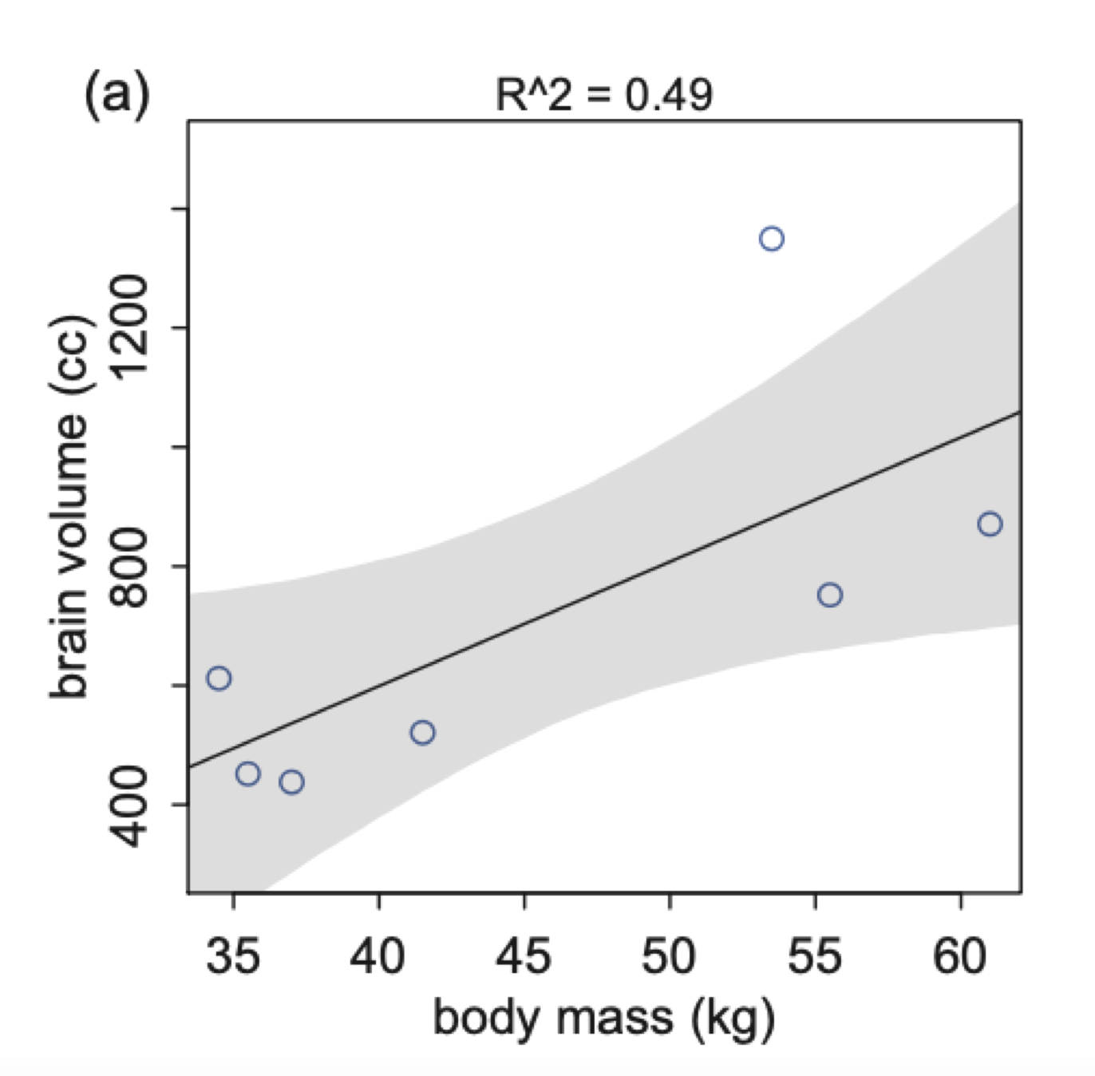
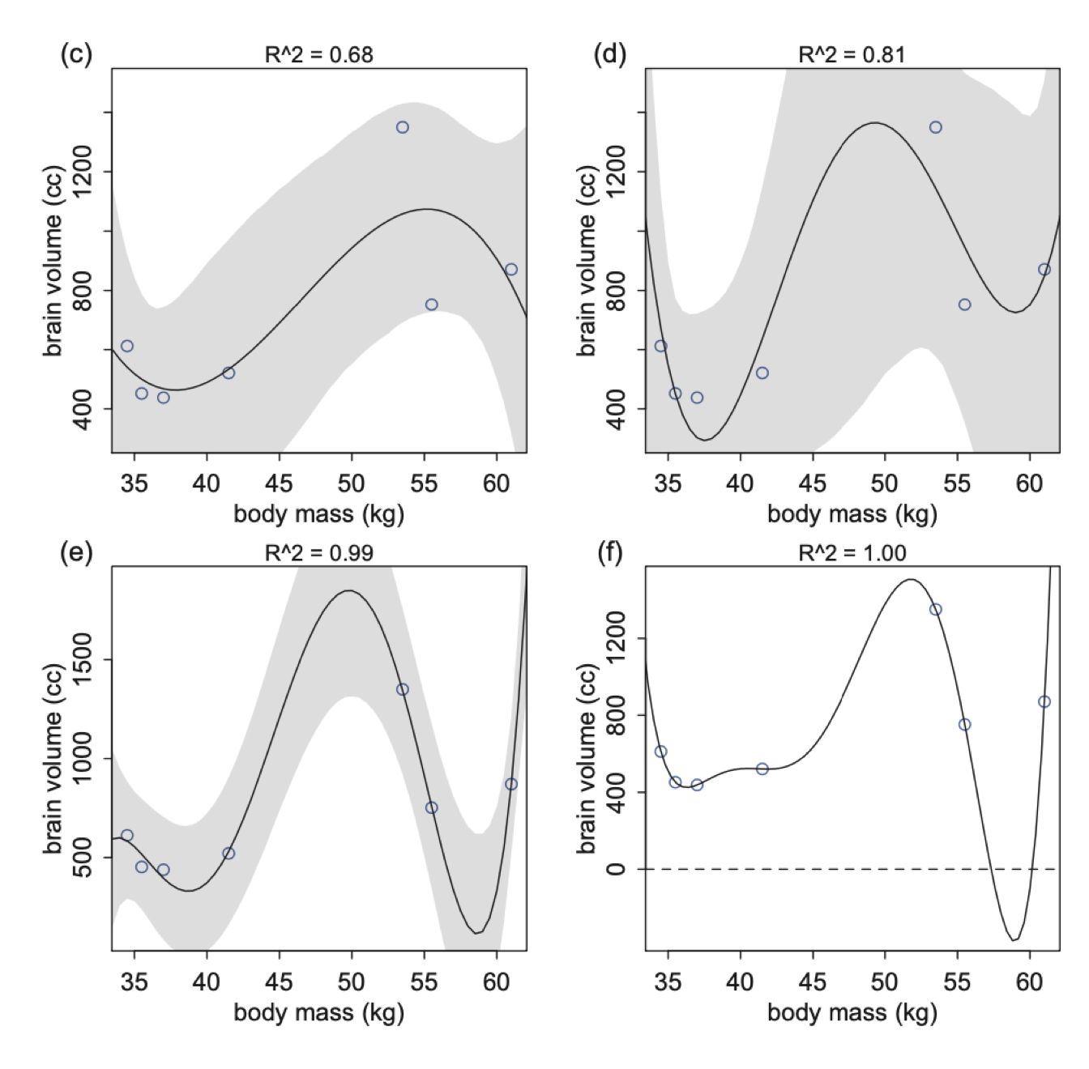
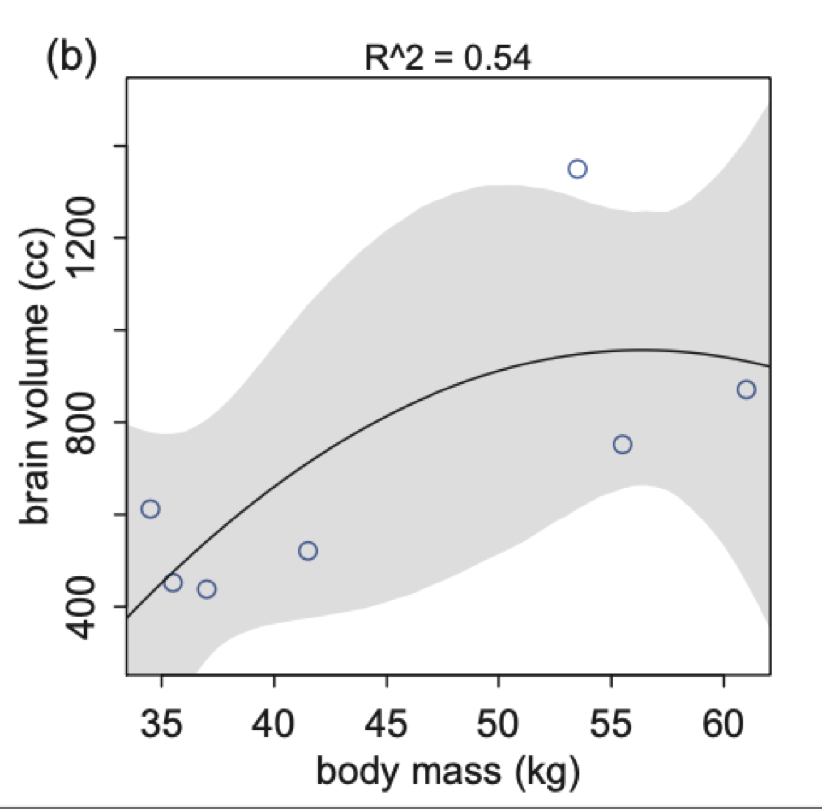

Slide 15

Shoda modelu s daty
Víme tedy, že pokud máme mít df > 0, tak pomocí $ΛφΛ’+D_{Ψ}$ nikdy pozorovanou korelační matici $S$ nezrekonstruujeme přesně. Není to bug, ale feature – zjednodušení od modelu chceme!

Slide 16
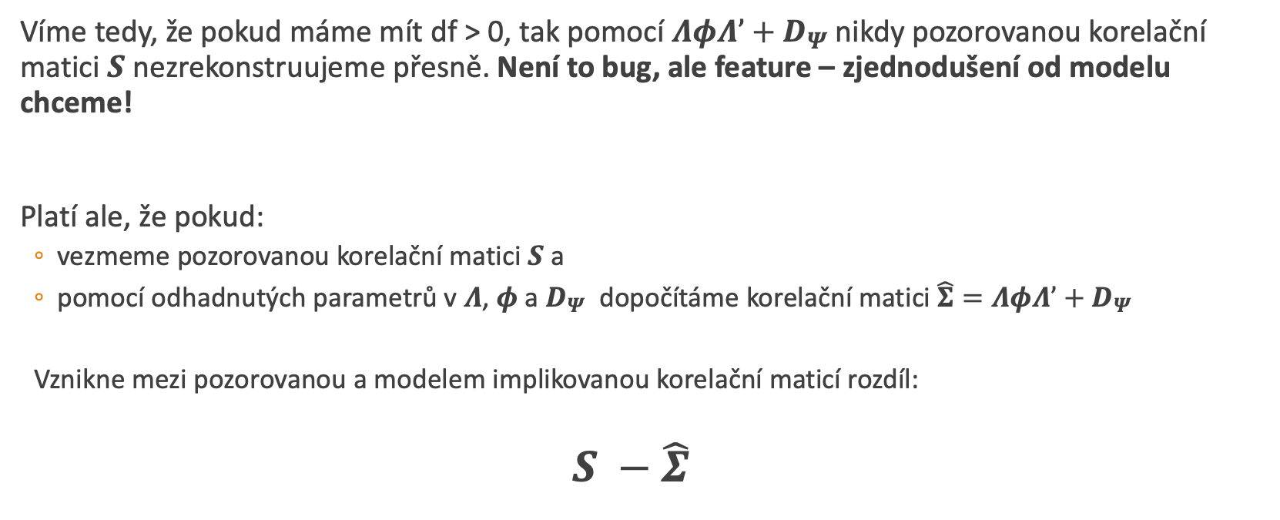
Shoda modelu s daty
Víme tedy, že pokud máme mít df > 0, tak pomocí $ΛφΛ’+D_{Ψ}$ nikdy pozorovanou korelační matici $S$ nezrekonstruujeme přesně. Není to bug, ale feature – zjednodušení od modelu chceme!
Platí ale, že pokud:
  vezmeme pozorovanou korelační matici $S$ a
  pomocí odhadnutých parametrů v $Λ$, $φ$ a $D_{Ψ}$ dopočítáme korelační matici $\hat{Σ}=ΛφΛ’+D_{Ψ}$
  Vznikne mezi pozorovanou a modelem implikovanou korelační maticí rozdíl:
  $$S −\hat{Σ}$$

Slide 17
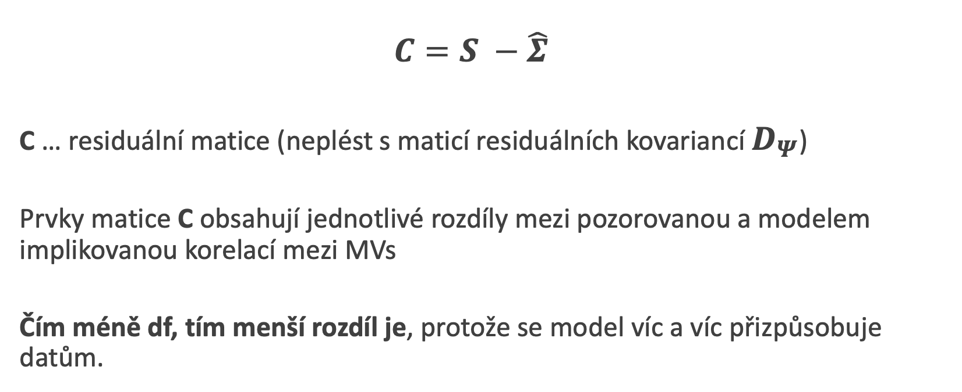
Shoda modelu s daty
  $$C=S −\hat{Σ}$$
  C … residuální matice (neplést s maticí residuálních kovariancí $D_{Ψ}$)
  Prvky matice C obsahují jednotlivé rozdíly mezi pozorovanou a modelem implikovanou korelací mezi MVs
  Čím méně df, tím menší rozdíl je, protože se model víc a víc přizpůsobuje datům.
df = 0 => plně saturovaný model a C má mimo diagonálu samé 0 => vzniká perfect fit

Slide 18
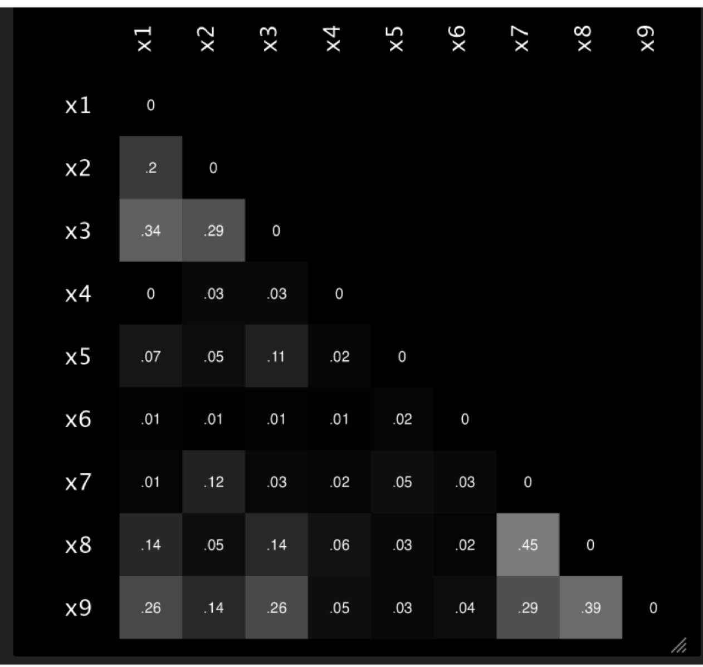
Shoda modelu s daty
Residuální matici jde interpretovat přímo, v takovém případě jde o local fit assessment
Jednoduše se podíváme, vztahy mezi kterými MVs jsou modelem špatně vystižené

Slide 19
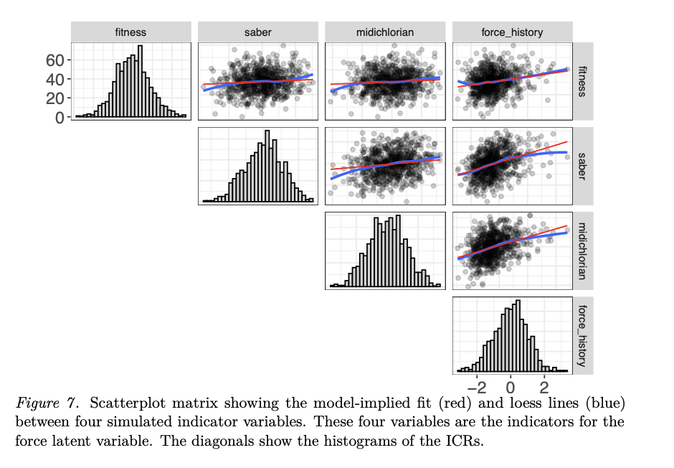
https://osf.io/preprints/psyarxiv/qm7kj

Slide 20
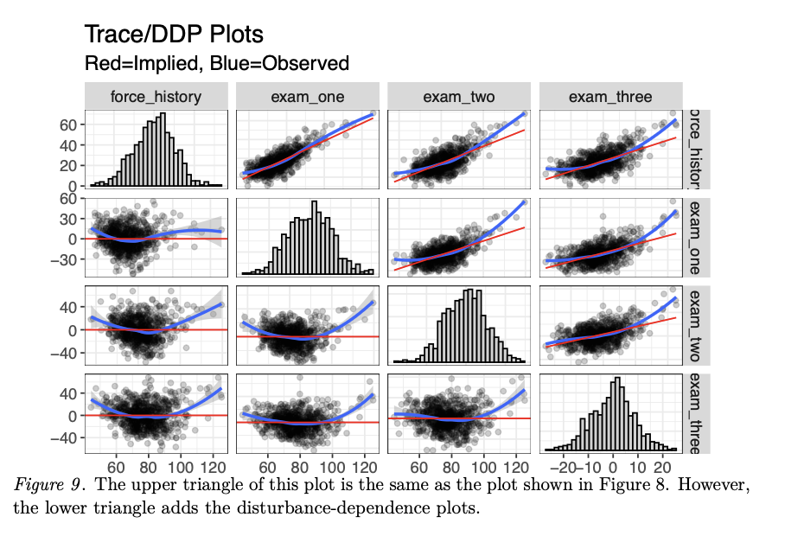

Slide 21
Shoda modelu s daty
Residuální matice jde také shrnout do jednoho čísla, které následně interpretujeme, tomu se říká global fit assessment
Takovým souhrnům se říká fit indices, ”ukazatele shody modelu s daty”
Existuje jich celá řada, každý má své výhody / nevýhody a jejich interpretace je poměrně obtížná, např.: RMSEA, SRMR, TLI
Výzkumníci se často spoléhají na pravidla doporučená Hu a Bentlerem (1999), což je ale chyba podobná p < .05
Ideální je buď interpretovat všechny informace o modelu společně a s porozuměním, nebo počkat ještě pár let na vymakání: https://www.dynamicfit.app/connect/
Pro potřeby tohoto kurzu stačí používat tento návod: https://davidakenny.net/cm/fit.htm
Hu, L.-t., & Bentler, P. M. (1999). Cutoff criteria for fit indexes in covariance structure analysis: Conventional criteria versus new alternatives. Structural Equation Modeling, 6(1), 1–55. https://doi.org/10.1080/10705519909540118

Slide 22
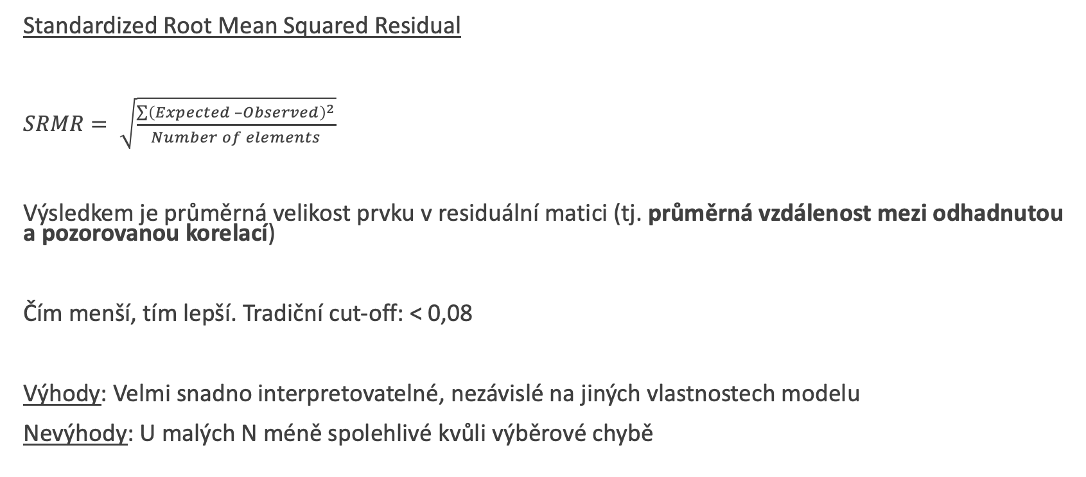
SRMR
Standardized Root Mean Squared Residual
$SRMR= \sqrt{\frac{\sum{{\left(Expected –Observed\right)}^{2}}}{Number of elements}}$
Výsledkem je průměrná velikost prvku v residuální matici (tj. průměrná vzdálenost mezi odhadnutou a pozorovanou korelací)
Čím menší, tím lepší. Tradiční cut-off: < 0,08
Výhody: Velmi snadno interpretovatelné, nezávislé na jiných vlastnostech modelu
Nevýhody: U malých N méně spolehlivé kvůli výběrové chybě

Slide 23
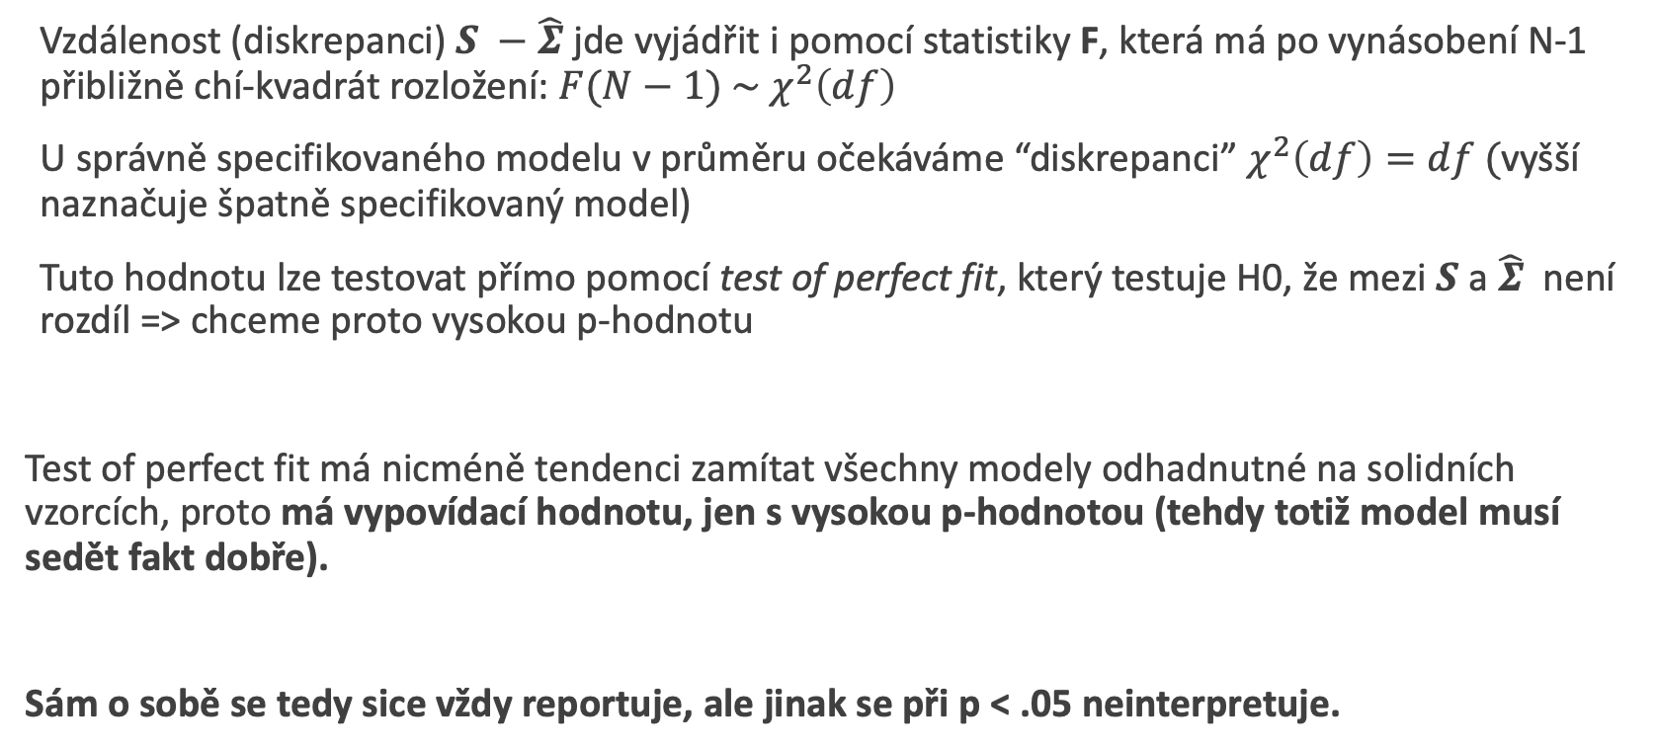
Chí-kvadrát
Vzdálenost (diskrepanci) $S −\hat{Σ}$ jde vyjádřit i pomocí statistiky F, která má po vynásobení N-1 přibližně chí-kvadrát rozložení: $F(N−1) \sim { χ}^{2}\left(df\right)$
U správně specifikovaného modelu v průměru očekáváme “diskrepanci” $χ^{2}\left(df\right)=df ($vyšší naznačuje špatně specifikovaný model)
Tuto hodnotu lze testovat přímo pomocí test of perfect fit, který testuje H0, že mezi $S$ a $\hat{Σ}$ není rozdíl => chceme proto vysokou p-hodnotu
Test of perfect fit má nicméně tendenci zamítat všechny modely odhadnutné na solidních vzorcích, proto má vypovídací hodnotu, jen s vysokou p-hodnotou (tehdy totiž model musí sedět fakt dobře).
Sám o sobě se tedy sice vždy reportuje, ale jinak se při p < .05 neinterpretuje.

Slide 24

RMSEA
Root Mean Squared Error of Approximation
Čím menší, tím lepší. Tradiční cut-off: < 0,05 (někdy 0,08)
Výhody: ”effect size” pro test of perfect fit, velmi rozšířené, má intervaly spolehlivosti, bere v potaz N a df
Nevýhody: méně srozumitelné
$$RMSEA= \sqrt{\frac{χ^{2}−df}{\left[df\left(N−1\right)\right]}}$$

Slide 25

TLI
Tucker-Lewis Index
Odpověď na otázku: V kolika procentech cesty mezi nejhorším a nejlepším možným modelem se nachází můj model?
Čím vyšší, tím lepší. Tradiční cut-off: > 0,90
Výhody: srozumitelný, bere v potaz kontext daného modelu
Nevýhody: silně závislý na správném nastavení škály od “nejhoršího” k “nejlepšímu” – když je nejhorší (nulový) model moc dobrý, tak podhodnocuje
$$TLI= \frac{\frac{χ_{null}^{2}}{df_{null}}−\frac{χ^{2}}{df}}{\frac{χ_{null}^{2}}{df_{null}}−1}$$

Slide 26
Hodnocení shody modelu s daty
1. Jsou odhady parametrů plausibilní (korelace od -1 do 1, rozptyly > 0)? Mám aspoň df = 1?
  NE: stala se někde chyba a nemá smysl jít dál.
2. Má test of perfect fit vysokou p-hodnotu?
  ANO: wow!
  NE: nevadí
3. Jak vypadá SRMR?
4. Jak vypadá RMSEA a TLI?
5. Jak vypadá residuální matice? Není někde výrazný ústřel?
Pro účely tohoto kurzu stačí kroky 3 a 4 vyhodnocovat dle tradičních cut-offů.

Slide 27
Když model nesedí
Pokud máme podezření na špatnou specifikaci lze:
Model porovnat s konkurenčním modelem (třeba je špatný, ale pořád nejlepší)
Využít modifikačních indexů, tj. odhadnuté “doporučení” pro změnu restrikcí tak, aby se model přiblížil datům – nutno používat velmi opatrně a tunění vždy obsahově odůvodnit (pokud nejde o přiznanou exploraci)
Přejít do EFA. Nelze ale konfiromovat a explorovat na těch stejných datech. Nepodložené úpravy znamenají exploraci, a musí tak být i reportovány.

Slide 28
Reportování CFA
Co nesmí chybět
Metoda odhadu (typicky ML)
Specifikace (např. slovní popis)
Samotné odhady parametrů (obsah matic lambda, phi, d-psi)
Chí-kvadrát, df, p-hodnota; SRMR; RMSEA a CI pro RMSEA; TLI.
  Užitečné může být i uvádění chí-kvadrátu a df nulového (baseline) modelu, který nabízí JASP.
Residuální matice (klidně do přílohy; v praxi se skoro nevyskytuje, ale je to škoda)

Slide 29
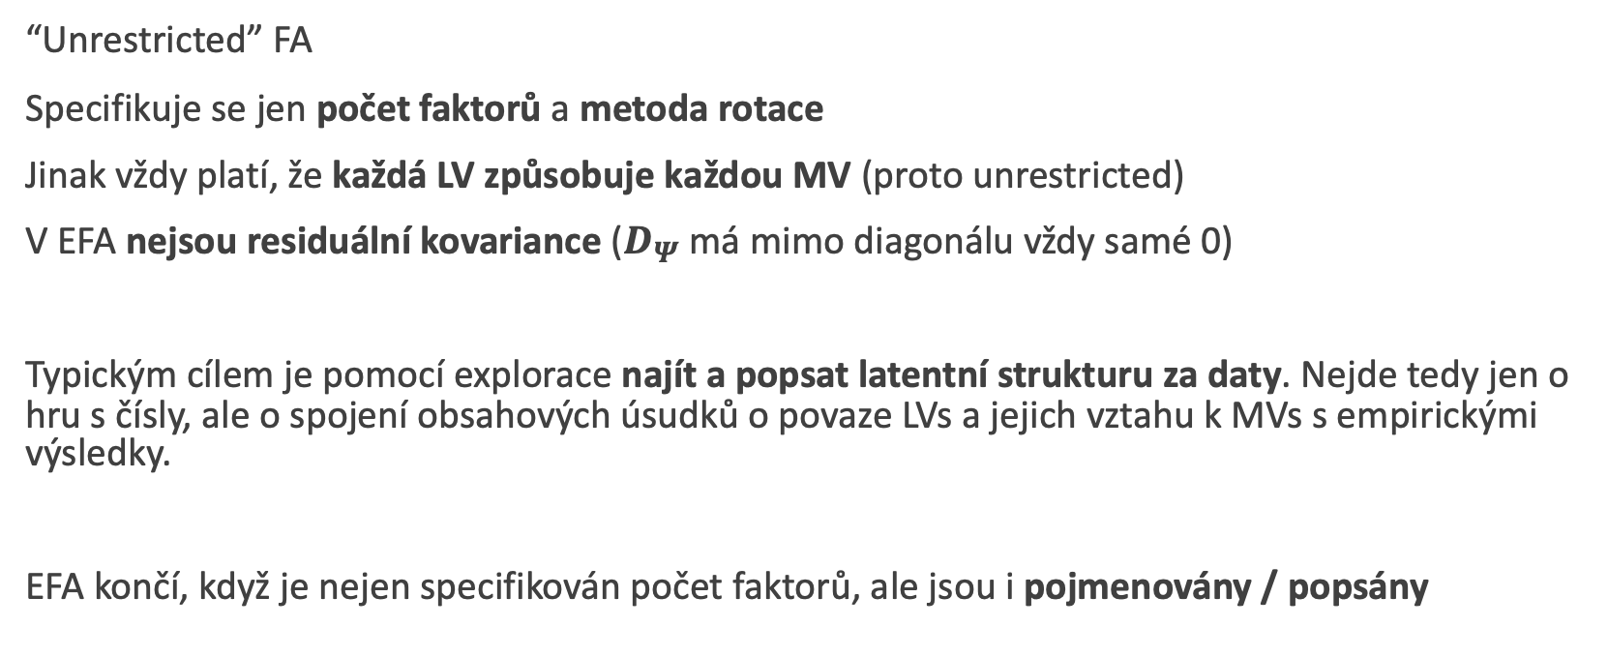
EFA
“Unrestricted” FA
Specifikuje se jen počet faktorů a metoda rotace
Jinak vždy platí, že každá LV způsobuje každou MV (proto unrestricted)
V EFA nejsou residuální kovariance ($D_{Ψ}$ má mimo diagonálu vždy samé 0)
Typickým cílem je pomocí explorace najít a popsat latentní strukturu za daty. Nejde tedy jen o hru s čísly, ale o spojení obsahových úsudků o povaze LVs a jejich vztahu k MVs s empirickými výsledky.
EFA končí, když je nejen specifikován počet faktorů, ale jsou i pojmenovány / popsány

Slide 30
Rotace
Pro EFA s >2 faktory vzniká rotational indeterminancy = existuje nekonečně mnoho stejně dobrých řešení (model není identifikovaný)
Lze si tedy vybrat řešení, které je nejlépe interpretovatelné, obvykle ve smyslu simple structure:
  Aby každá MV byla způsobována 1 LV (tj. minimum crossloadingů)
Rotace existují ortogonální (faktory nemohou korelovat), nebo šikmé (faktory mohou korelovat)
Jednotlivé rotace se jmenují dle kritéria, pomocí něhož hledají konkrétní řešení (např. varimax)

Slide 31
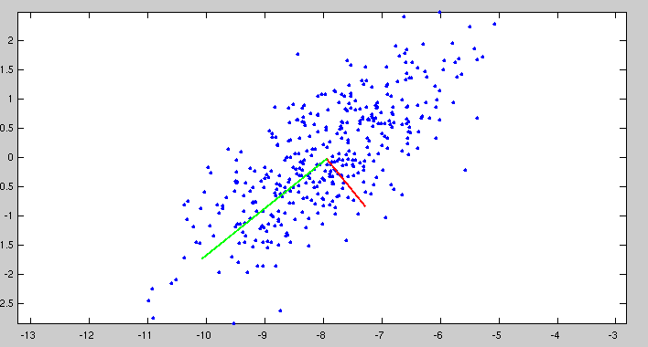
Eigenvalues
Složitější koncept, ale stačí eigenvalues brát jako vyjádření rozptylu v korelační matici

Slide 32
Metody odhadu počtu faktorů
Historicky:
Kaiserovo pravidlo = extrahujte tolik faktorů, kolik jich má eigenvalue > 1
Vizuální věštění ze scree plotu = hledání bodu, kde se scree plot láme
Moderně:
Hornova paralelní analýza = Kaiserovo pravidlo očištěné o výběrovou chybu
Empirické metody je ale třeba kombinovat s obsahovou úvahou (interpretovatelností LVs)

Slide 33
EFA: Tipy
Reportujte:
  estimátor,
  postup odhadu počtu faktorů,
  volbu rotace,
  lambda a phi matici
  % vysvětleného rozptylu (či jiné ukazatele shody s daty)
Je žádoucí zkusit víc řešení!
Pozor na Heywoodovy případy (např. komunalita > 1)
Výborně sedící model, co nedává smysl, je k ničemu.
Smysluplný model, co nesedí na data, je taky k ničemu.

Slide 34
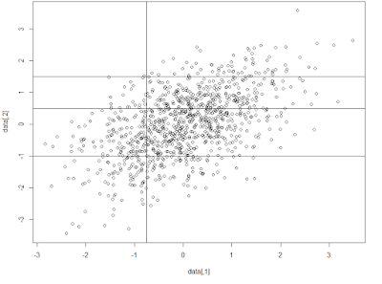
Ordinální FA
Původní FA očekává spojité MVs, v psychologii ale typicky máme Likertovu škálu = ordinální MVs
Při dostatečném počtu bodů je možné použít FA a spojitost aproximovat
Namísto Pearsonových korelací ale lze použít i polychorické korelace
Používá se estimátor DWLS, který ale nadhodnocuje shodu s daty, proto se musí korigovat pomocí WLSMV

Slide 35
PCA
Principal Components Analysis (analýza hlavních komponent)
Příbuzný EFA (autorem je Hotelling ve 20. letech 20. století)
Technicky velmi podobná FA, ale nepředpokládá kauzální vliv LVs na MVs, jde jen o data reduction technique
Rozdíl se promítá do absence konceptu komunality/unicity
Ačkoliv by PCA a EFA často přinesly podobné výsledky, je důležité je nezaměňovat

Slide 36
SEM
Structural Equation Modelling (strukturní modelování)
FA je speciálním případem SEM, ve kterém LVs způsobují MVs, zatímco spolu vzájemně mohou korelovat
SEM umožňuje přidat kauzální cesty mezi MVs / LVs a společně modelovat:
measurement part = “skládat” LVs z MVs jako v FA
structural part = kauzální cesty mezi LVs / MVs

Slide 37
IRT
Item Response Theory (Teorie odpovědi na položku)
Modely z rodiny IRT mají skoro stejnou logiku jako FA
Pokud je FA lineární regrese, pak se o tradičních IRT modelech dá uvažovat jako o logistické regresi

